Slide 1
戀愛文字遊戲
GROUP 34
104502517 戴逸任
104502518 劉冠聲
104502520 蕭凱丞
104503506 廖卉馨

Slide 2
遊戲內容
淒美又令人感動的校園愛情故事，紀錄著女主角玟澄與室友小尻以及在大學中認識的男生所發生的故事，並且能藉由我們扮演的玟澄，依照每個人的喜好的不同有所影響，進而發展成不同的結局。
人物介紹:
玟澄—女主角
小尻—室友
小龍—同學
小馬—青梅竹馬
阿驢—學長

Slide 3
製作動機
平常我們都有接觸一些文字遊戲(例如：fate、neko之類的作品)，總是玩著玩著就把自己投入到劇情裡面，受到很多感動，於是也想試著做出一款屬於我們自己的文字遊戲。

Slide 4
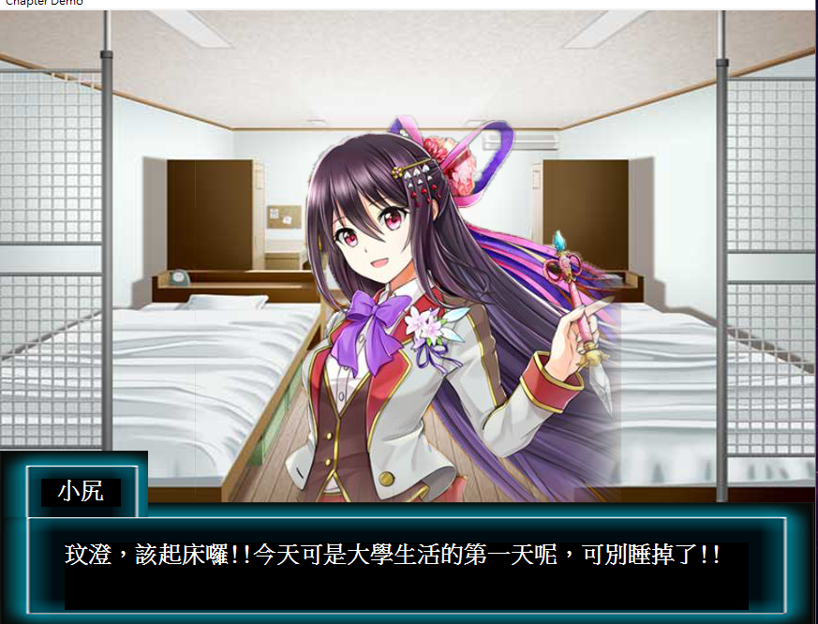
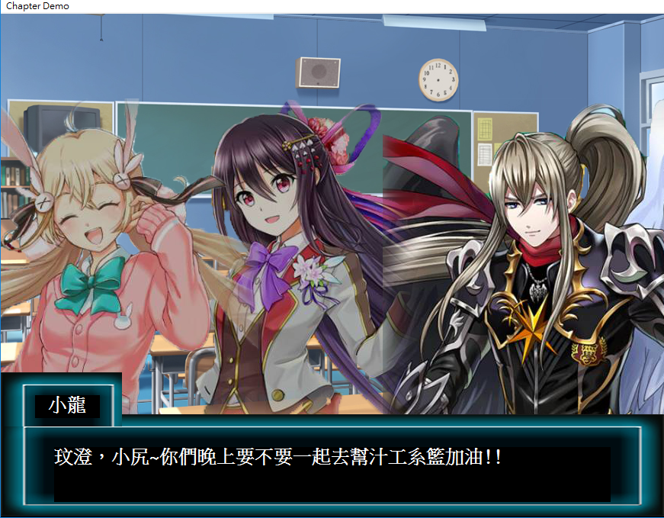
遊戲畫面

Slide 5
程式製作流程:
製作視窗→讀取圖檔→畫面排版→讀取文字檔→顯示文字
→使用者輸入→劇情分岔→打字機特效

Slide 6
工作分配
戴逸任：素材蒐集＆製作、字體調整、PPT製作、劇情分岔、遊戲測試
劉冠聲；劇情分岔、程式規劃&設計、遊戲測試
蕭凱丞：製作視窗、遊戲畫面排版、使用者輸入、打字機特效、遊戲測試
廖卉馨：劇本內容、讀取&顯示文字、遊戲規劃&設計、遊戲測試

Slide 7
素材參考資料
http://winddorf.oops.jp/4bg1sc01-a.htm 宿舍(早上) *人物角色皆取自於白貓Project裡的遊戲角色
http://winddorf.oops.jp/4bg1sc01-b.htm 宿舍(下午) 月兔、霞法、機車龍、主人公、秋刀魚雙
http://winddorf.oops.jp/4bg1sc01-c.htm 宿舍(晚上)
http://masato.ciao.jp/haikei/furemu.html 早餐店
http://userdisk.webry.biglobe.ne.jp/012/472/52/N000/000/000/129787408406316321218_BG39a_1280.jpg(上課時)
http://userdisk.webry.biglobe.ne.jp/012/472/52/N000/000/000/129787411898416319807_BG39b_1280.jpg 教室(下課時)
http://userdisk.webry.biglobe.ne.jp/012/472/52/N000/000/000/129830969815916105971_BG35c_1280.jpg 保健室(晚上)
http://masato.ciao.jp/ph/taiikukan00.jpg 籃球場
http://userdisk.webry.biglobe.ne.jp/012/472/52/N000/000/000/128235707683116114934_BG41c.jpg 夜市&吃包子
http://userdisk.webry.biglobe.ne.jp/012/472/52/N000/000/000/130899914981516402098_BG14d_1280.jpg 校門口(逛校園吃宵夜)
http://userdisk.webry.biglobe.ne.jp/012/472/52/N000/000/001/131877313403613216142_BG02b_1280.jpg 車棚
http://userdisk.webry.biglobe.ne.jp/012/472/52/N000/000/000/129748289204416220903_BG32c_1280.jpg 騎車(去的路上)
http://userdisk.webry.biglobe.ne.jp/012/472/52/N000/000/000/129748293697216125833_BG32d_1280.jpg 騎車(回去路上)
http://userdisk.webry.biglobe.ne.jp/012/472/52/N000/000/000/129770736913316104631_BG42a_1280.jpg 約會
http://userdisk.webry.biglobe.ne.jp/012/472/52/N000/000/000/129248039742516204309_BG430b.jpg 圖書館
http://userdisk.webry.biglobe.ne.jp/012/472/52/N000/000/001/131877242844913215759_BG16a_1280.jpg 電影院(內部)
http://userdisk.webry.biglobe.ne.jp/012/472/52/N000/000/001/139304181419818844228_bg441c_1280.jpg 電影院(外面)

